Slide 1

CIEN Unity Study
스터디 OT
고 주 형

Slide 2

대상
간단하게 프로그래밍을 할 수 있는 분들
“ 아래에 있는 키워드를 알고 있다 ”
int / float / double
if / for / while
“ 함수가 어떤 개념인지 알고 있다 ”

Slide 3






목표
유니티의 기본적인 조작을 할 수 있다
유니티에서 C#을 사용한 스크립트를 이해하고 만들 수 있다
유니티 물리엔진(Collision, Collider)를 사용할 수 있다
간단한 UI(버튼, 캔버스, HP바 등)을 만들 수 있다
게임의 데이터를 저장하고 불러올 수 있다
유니티를 하면서 발생하는 오류들을 해결할 수 있다
(구글링, Stackoverflow, 매뉴얼)

Slide 4
스터디 방식
일주일에 한번(시험기간 제외) 총 7번 계획 중
2시간 씩 수업
- 90분 유니티 기초 강의
- 20분 실습
- 10분 휴식 및 숙제 체크
+ 아주 간단한 숙제

Slide 5
계획
주차 | 스터디 내용 | 숙제
1주차 | 유니티 조작법, 유니티 기본 용어, 뷰와 레이아웃 | 책상 만들기
2주차 | 스크립트 개념, 프레임과 델타타임, 입력, 에셋스토어 | Flappy Bird 1
3주차 | 물리엔진(Rigidbody, Collision, Collider), 회전 | Flappy Bird 2
4주차 | 프리팹, 미사일, 적기 만들기 | 적기 만들기
5주차 | 적기 생성 매니저, 코루틴, 데미지 적용 | 추적하기
6주차 | 간단한 UI(시작씬/씬이동/점수창) | 꾸며 오기
7주차 | 데이터 저장 및 로드, 빌드 | ㅡ
특강 | Git을 사용한 파일 관리 | ㅡ

Slide 6
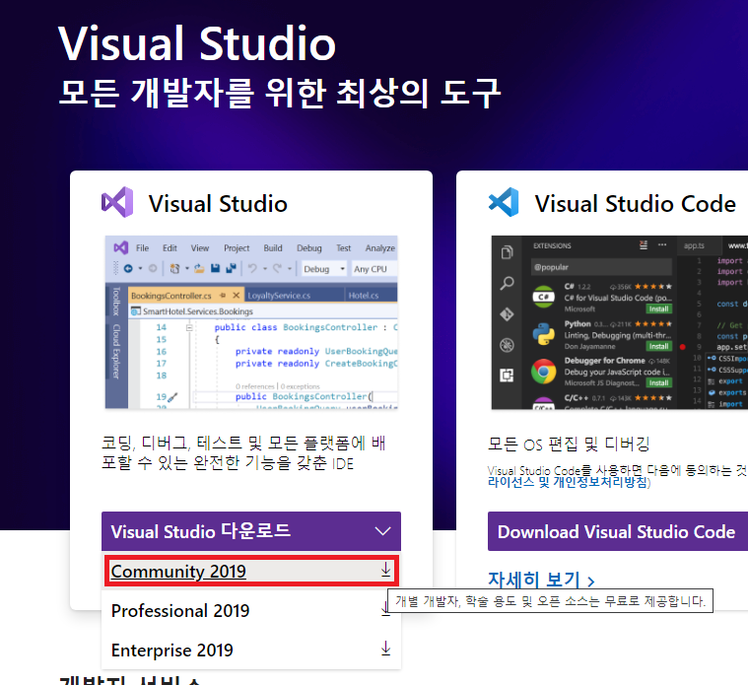

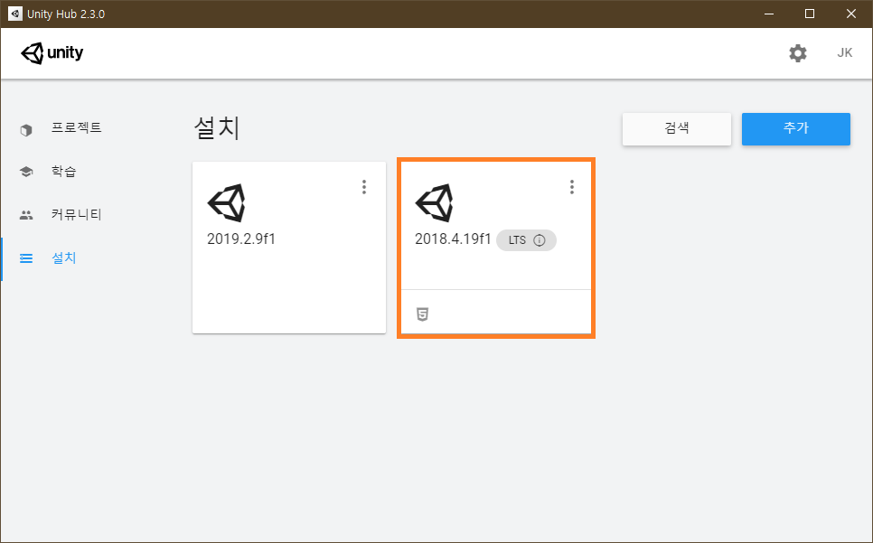
준비물
노트북
Visual Studio 설치
Visual Studio 검색 후, Community 버전 다운
2017도 상관 없음
Unity 2018.4.19 LTS 설치
설치하는 방법은 나중에 공유될 자료 참고

Slide 7
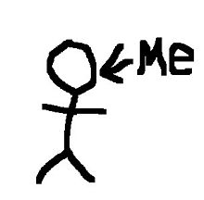

특강 (선택)
Git을 사용한 파일 관리하는 법
내 소스코드를
어떻게 공유할까?

Slide 8
감사합니다
고 주 형

